Slide 1
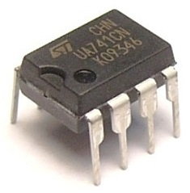
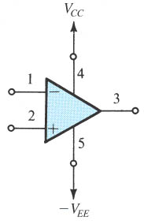
EE530 – Eletrônica Básica I
Amplificador Operacional
Roberto L. de Orio

Slide 2
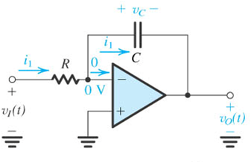
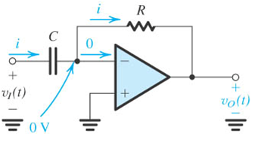
Circuitos com Amp. Op. Ideal
Circuito integrador inversor
Circuito diferenciador inversor

Slide 3
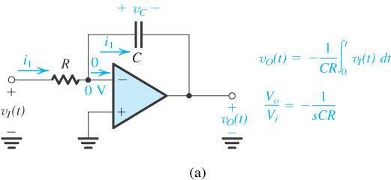
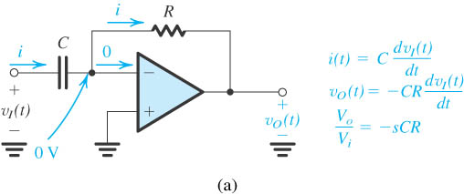
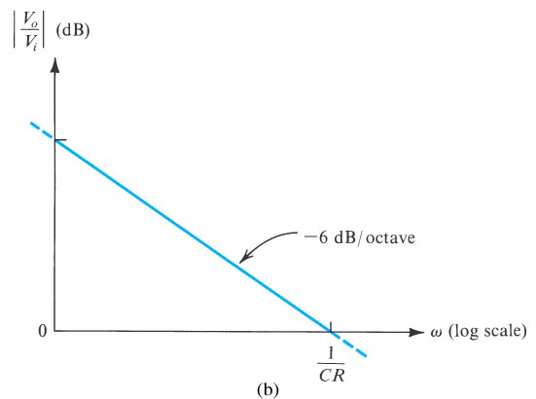
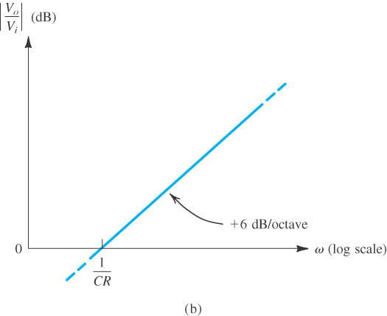
Circuitos com Amp. Op. Ideal
Circuito integrador inversor
Circuito diferenciador inversor

Slide 4
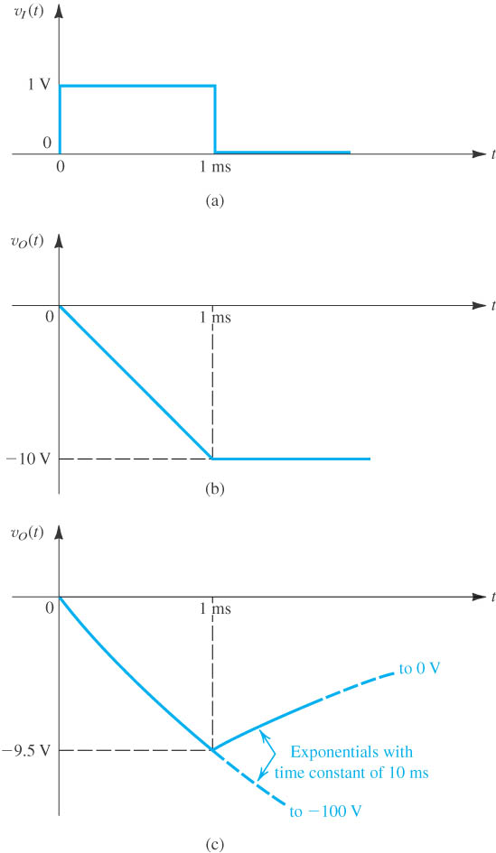
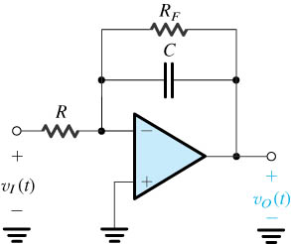
Integrador Inversor Prático
Na prática o amp. op. satura se entrada com nível cc
R_{F} // C: ganho finito em cc (–R_{F}/R)
⇒ deixa de ser um integrador ideal
Ver exemplo 2.3 e 2.4, Sedra 4ª ed.

Slide 5
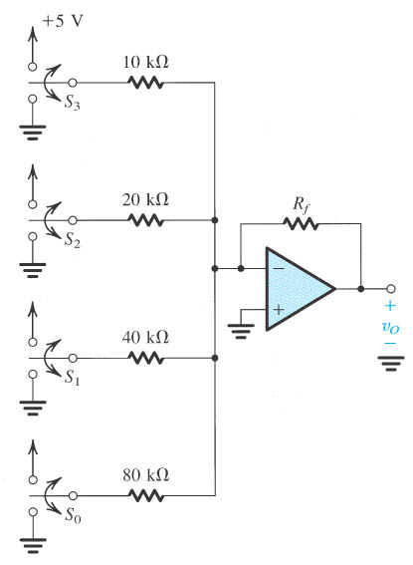
Circuitos com Amp. Op. Ideal
Conversor D/A (Digital – Analógico)
R_{f} em kΩ

Slide 6
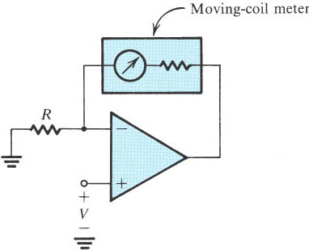
Circuitos de Instrumentação
Voltímetro analógico
Ver exemplo 2.5 (Sedra 4ª ed.)

Slide 7
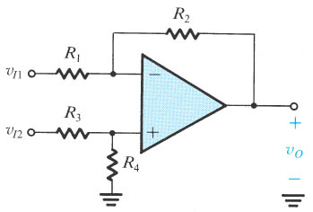
Amplificador de Diferenças
Combinação da configuração inversora e não-inversora
Deseja-se obter
Qual a expressão para A_{d}?

Slide 8
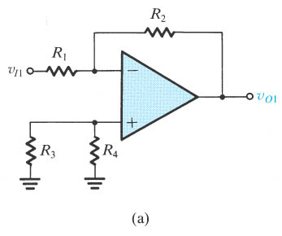
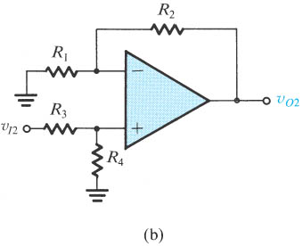
Amplificador de Diferenças
Análise pelo Teorema da Superposição

Slide 9
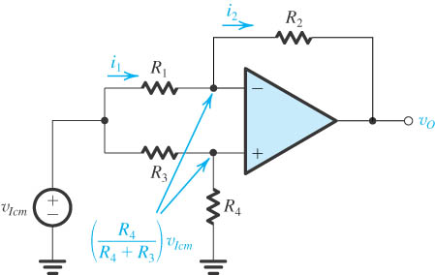
Amplificador de Diferenças
Modo comum

Slide 10
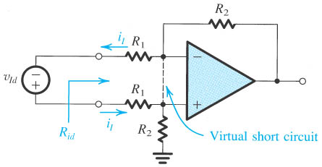
Amplificador de Diferenças
Resistência diferencial de entrada
Para o caso
Alto ganho: R₁↓ ⇒ R_{id}↓

Slide 11
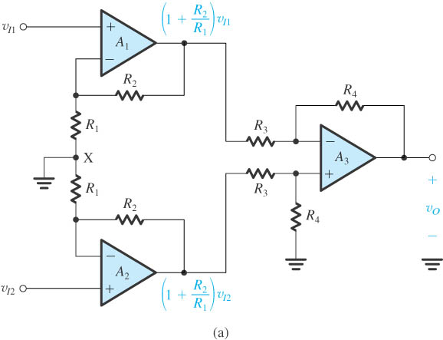
Amplificador de Diferenças
Amplificador de instrumentação
Desvantagens:
Sinal de modo comum amplificado
Amplificadores e resistores perfeitamente casados

Slide 12
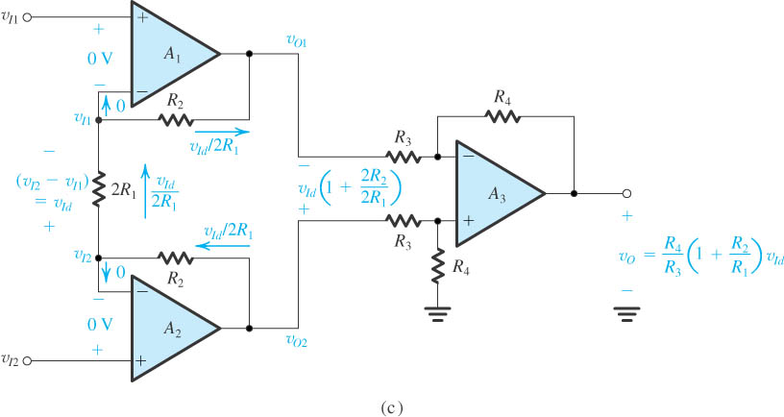
Amplificador de Diferenças
Amplificador de instrumentação
Não amplifica sinal de modo comum
Não depende do casamento perfeito de R₂
Exemplo 2.7, Sedra 4ª ed
Seção 2.4.2, Sedra, 5ª ed

Slide 13
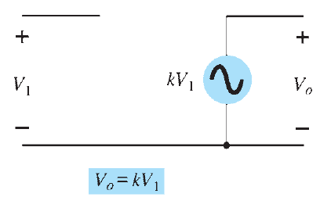
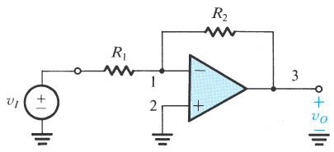
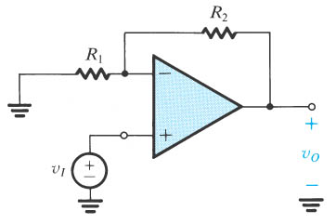
Fontes Vinculadas/Conversores
Fonte de tensão controlada por tensão

Slide 14
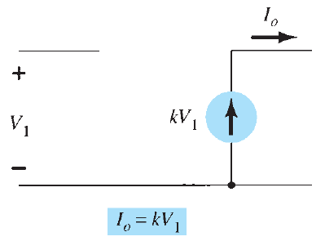
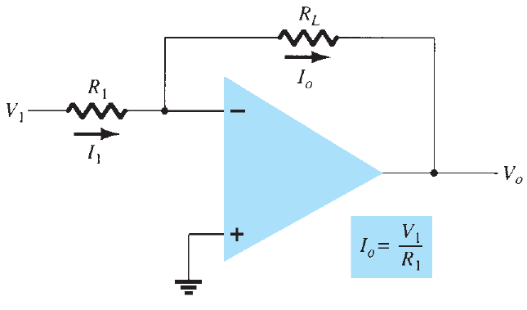
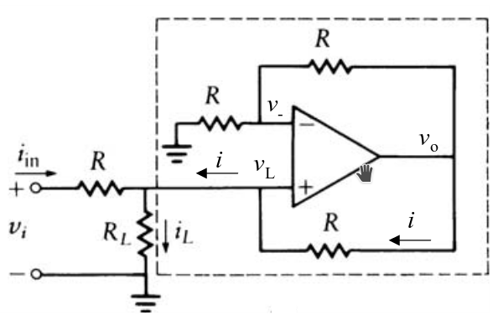
Fontes Vinculadas
Fonte de corrente controlada por tensão
Com carga ligada ao terra
Carga sem conexão ao terra

Slide 15
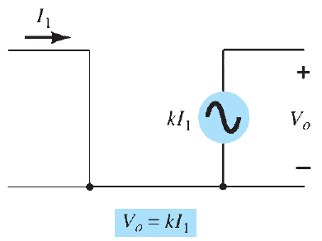
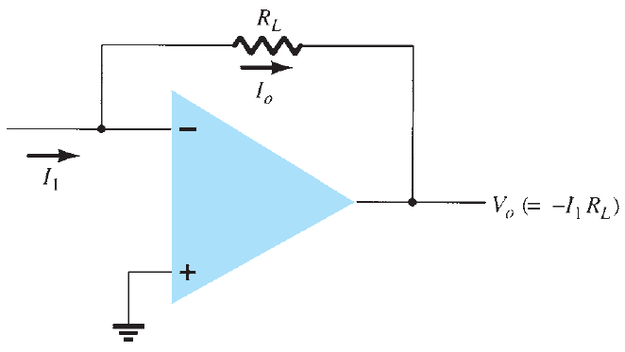
Fontes Vinculadas
Fonte de tensão controlada por corrente (conversor corrente-tensão)

Slide 16
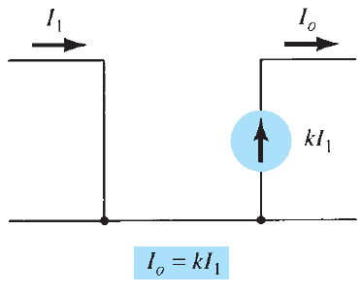
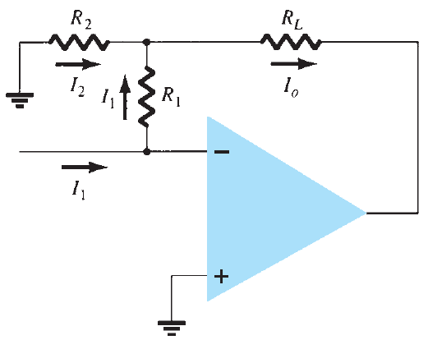
Fontes Vinculadas
Fonte de corrente controlada por corrente

Slide 17
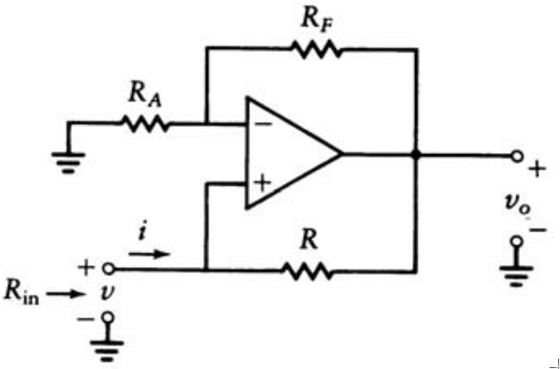
Circuito de Impedância Negativa

Slide 18
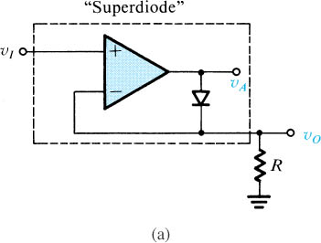
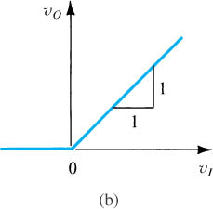
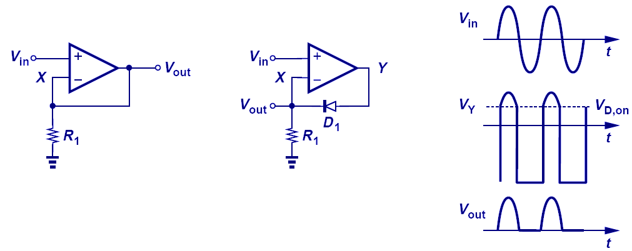
Funções Não-Lineares
Retificador de precisão

Slide 19
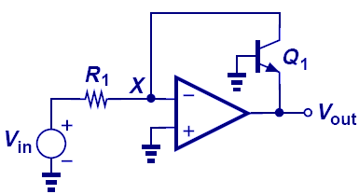
Funções Não-Lineares
Amplificador logarítmico
Relação logarítmica natural entre corrente e tensão num BJT

Slide 20
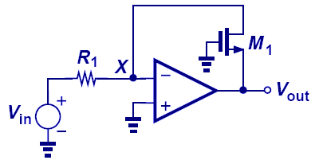
Funções Não-Lineares
Amplificador de raiz quadrada
Relação quadrática entre corrente e tensão no MOSFET

Slide 21
Sugestão de Estudo
Sedra (5ª ed.) – Capítulo 2, Seção 2.4 – 2.6
Exercícios correspondentes
Razavi (2ª ed.) – Capítulo 8, Seção 8.3
Funções não-lineares
Boyelstad (11ª ed.) – Capítulo 11, Seção 11.4
Savant (2ª ed.) – Capítulo 8, Seção 8.7
Fontes vinculadas

